Slide 1


Project SMILE too
Social Skills Make Inclusive Life Easier

Slide 2
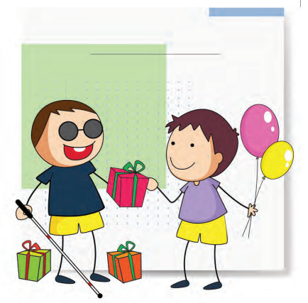
Moja družbena mreža: Družina

Slide 3
Pogovorimo se o…
Družina
Podporne skupine

Slide 4
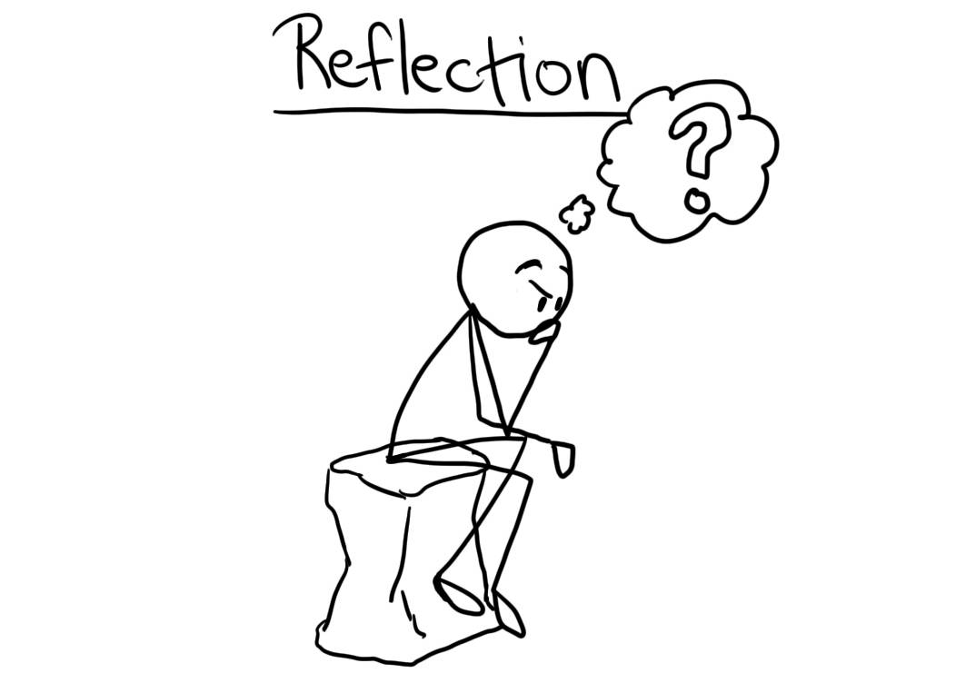
Premislimo…
Kako podpirate družinske odnose med svojimi otroki?
Kako sorojenci izražajo svoj odsnos/čustva do brata/sestre z okvaro vida?
Ali se pogovarjate o otrokovi okvari vida v družinskem krogu?
Koliko pogosto se udeležujete družbenih dogodkov? V družini/s prijatelji
Ali je vaš krog prijateljev velik? Koliko se družite z drugimi družinami z otroki (z ali brez okvare vida)?
Ali obiskujete dogodke podpornih skupin za družine z otroki z okvaro vida? Ali ste zadovoljni s tovrstno obliko podpore?

Slide 5
Možni vzroki
Čustva
Prezaščitenost
Družbena stigma
Manj priložnosti za druženje

Slide 6
Posledice
Nizka samozavest
Družbena izolacija
Depresija
Omejene možnosti

Slide 7
Kako podpreti…
Počnite običajne stvari – otroška igrišča, bazen
Igrajte prilagojene igre za spodbujanje izmenjav
Bodite vključujoči – zvočni opis/model
Spodbujajte prijateljstva z družino/ otroki z okvaro vida/ družinskimi člani enake starosti
Negujte skupne interese in talente- otroka z okvaro vida in sorojencev
Negujte bogato družbeno življenje in širok krog prijateljev
Sodelujte s podpornimi skupinami/strokovnjaki
Udeležite se poletni taborjev

Slide 8
Video

Slide 9
Ostali nasveti

Slide 10
Hvala za pozornost

Slide 11


"The European Commission's support for the production of this publication does not constitute an endorsement of the contents, which reflect the views only of the authors, and the Commission cannot be held responsible for any use which may be made of the information contained therein."

